Slide 1


Pannon Egyetem
SAS Bizottság
Információs nap

Slide 2



Pannon Egyetem SAS Bizottság
Információs nap
Program:
SAS bizottság dolgozóinak bemutatása
Kari SAS Koordinátorok bemutatása
Szabályozás ismertetése
Kedvezmények, mentességek és regisztráció

Slide 3

Sajátos Szükségletű Hallgatókat Segítő Bizottság –
SAS Bizottság
A SAS Bizottság az egyetemi tanulmányok ideje alatt segíti a látás, hallás, mozgás, beszéd vagy egyéb területen sajátos és speciális szükséglettel élő fiatalokat. Az esélyegyenlőség érdekében azon dolgozunk, hogy diszlexia, diszgráfia, diszkalkulia, figyelemzavar, autizmus, beilleszkedési-, tanulási- és magatartási nehézség (BTMN) illetve súlyos, krónikus betegség esetén is eredményesen teljesíthesd a követelményeket.
Segítünk, hogy Te is szárnyalhass a tanulmányaidban, és ehhez
a megfelelő segítséget is megkapd!
Notes:
HKR 12/C (1) [Nftv. 11.§ (1) c)] Az Egyetem tájékoztató és tanácsadó rendszerével segíti a fogyatékkal élő hallgató beilleszkedését és előrehaladását a felsőfokú tanulmányok idején, illetve a tanulmányok alatt és befejezését követően segítséget nyújt a karriertervezésben. Az Egyetem létrehozza és működteti a Sajátos Szükségletű Hallgatókat Segítő Bizottságot (továbbiakban: SAS Bizottság)
(2) A SAS Bizottság megteremti az Egyetemre jelentkező, valamint az Egyetemen tanulmányaikat folytató, fogyatékossággal élő hallgatók (a továbbiakban: sajátos szükségletű hallgatók) számára a tanulmányaikhoz szükséges esélyegyenlőséget biztosító feltételeket.
Így a SAS Bizottság az egyetemi tanulmányok ideje alatt segíti a látás, hallás, mozgás, beszéd vagy egyéb területen sajátos és speciális szükséglettel élő fiatalokat. Az esélyegyenlőség érdekében azon dolgozunk, hogy diszlexia, diszgráfia, diszkalkulia, figyelemzavar, autizmus, beilleszkedési-, tanulási- és magatartási nehézség (BTMN) illetve súlyos, krónikus betegség esetén is eredményesen teljesíthesd a követelményeket.

Slide 4

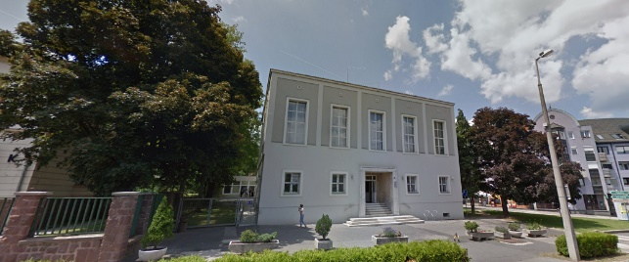
Elérhetőségek
Honlap: https://sasbizottsag.uni-pannon.hu/
Facebook: https://www.facebook.com/pannonegyetemsas
Email: sas_bizottsag@uni-pannon.hu
Cím: Veszprém E épület fsz. 17. iroda
Kollégák:
  Karakai Tünde – SAS koordinátor, tel.: +36 88 623 - 881
  Gyarmati Ildikó Tímea - SAS koordinátor (pszichológus), tel.: +36 88 623 - 876
Időpontfoglalás: https://sasbizottsag.setmore.com/
Notes:
A SAS Bizottság állandó tagjai:
2 fő – egyetemi koordinátor az Oktatási Igazgatóságról, valamint az OI igh.
1-1 fő – kari/egyetemi központ koordinátor
2 fő PEHÖK által delegált hallgató

Slide 5


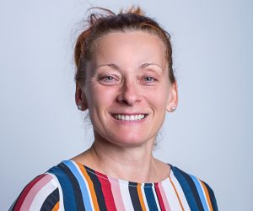


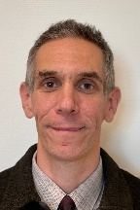
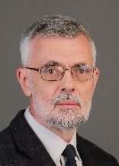
Kari koordinátorok
Név: Csizmadiáné Dr. Czuppon Viktória
Kar/Beosztás: Gazdaságtudományi Kar, Balatoni Turisztikai Kutatóintézet, tudományos főmunkatárs
Fogadó óra: hétfő 10-11 óráig előzetes egyeztetés alapján! , Veszprém A ép. 201.
Elérhetőség(ek): czuppon.viktoria@gtk.uni-pannon.hu , +36 88 624 -218
Név: Lakó János
Kar/Beosztás: Mérnöki Kar, Bio-, Környezet- és Vegyészmérnöki Kutató Fejlesztő Központ, tanszéki mérnök
Fogadó óra: hétfő 9:30-12:00 előzetes egyeztetés alapján! , Veszprém C ép. 439.
Elérhetőség(ek): lako.janos@uni-pannon.hu , +36 88 624-424
Név: Dr. Fábián Gyöngyi
Kar/Beosztás: Humántudományi Kar, Magyar és Alkalmazott Nyelvtudományi Intézet, egyetemi docens
Fogadó óra: csütörtök 9-10 előzetes egyeztetés alapján! , Veszprém Wartha Vince utca 1. N ép. 2. em. 232.
Elérhetőség(ek): fabian.gyongyi@htk.uni-pannon.hu
Név: Dr. Gerzson Miklós
Kar/Beosztás: Műszaki Informatikai Kar, Villamosmérnöki és Információs Rendszerek Tanszék, egyetemi docens
Fogadó óra: szerda 11-12, csütörtök 14-15 előzetes egyeztetés alapján! , Veszprém I ép. 412.
Elérhetőség(ek): gerzson.miklos@mik.uni-pannon.hu , +36 88 624 -338

Slide 6


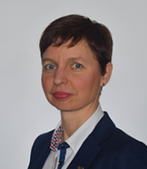
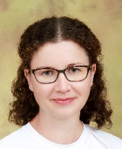


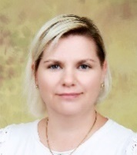
Kari koordinátorok
Név: Dr. Galambos Ildikó
Kar/Beosztás: Körforgásos Gazdaság Egyetemi Központ Nagykanizsa, Soós Ernő Kutató-Fejlesztő központ, egyetemi docens
Fogadó óra: hétfő 13-14 óráig előzetes egyeztetés alapján! , Nagykanizsa Vár u. 8. Elérhetőség(ek): galambos.ildiko@pen.uni-pannon.hu
Név: Balás-Nyitrai Barbara
Kar/Beosztás: Oktatási Igazgatóság, oktatási igazgatóhelyettes
Fogadó óra: előzetes egyeztetés alapján!
Veszprém, A ép. Fsz. 6. iroda
Elérhetőség(ek): oi_igh@uni-pannon.hu ,
+36 88 623 - 879
Név: Németh Krisztina
Kar/Beosztás: Zalaegerszegi Oktatási Igazgatóság - Oktatási referens
Fogadó óra: előzetes egyeztetés alapján!
Zalaegerszeg Gasparich M. u. 18/A (F épület - Innovációs és Tudásközpont - földszint 038.)
Elérhetőség(ek): nemeth.krisztina@zek.uni-pannon.hu ,
+36 92 509 - 949
Név: Varga Dévald Olivér
Kar/Beosztás: Egyetemi Hallgatói Önkormányzat, delegált hallgató
Elérhetőség(ek): vargadevaldoliver@hok.uni-pannon.hu
Név: Gyenti Kristóf
Kar/Beosztás: Egyetemi Hallgatói Önkormányzat, delegált hallgató
Elérhetőség(ek): gyentikristof@hok.uni-pannon.hu

Slide 7
A SAS bizottság feladata
Felméri a sajátos szükségletű hallgatók oktatásával kapcsolatos igényeket hallgatói és oktatói oldalról egyaránt, és koordinálja a szükséges feltételek biztosítását.
Elbírálja és gondozza a sajátos szükségletű hallgatók segítségnyújtására, mentességre és kedvezményekre irányuló kérelmeit, illetve – azok elutasítása esetén – útmutatással szolgál az alternatív megoldási lehetőségeket illetően.
Határozatba foglalja a sajátos szükségletű hallgatóknak adható kedvezményeket.
Együttműködve a PEHÖK-kel és a segítő hallgatói csoportok tagjaival, elősegíti a sajátos szükségletű hallgatók egyetemi életbe való (szabadidős, kulturális, sport programok) bekapcsolódását.

Slide 8
Fogalmak
2011. évi CXC. törvény a nemzeti köznevelésről (Köznev. tv.)
4. § 3. alpont E törvény alkalmazásában beilleszkedési, tanulási, magatartási nehézséggel küzdő gyermek, tanuló: az a különleges bánásmódot igénylő gyermek, tanuló, aki a szakértői bizottság szakértői véleménye alapján az életkorához viszonyítottan jelentősen alulteljesít, társas kapcsolati problémákkal, tanulási, magatartásszabályozási hiányosságokkal küzd, közösségbe való beilleszkedése, továbbá személyiségfejlődése nehezített vagy sajátos tendenciákat mutat, de nem minősül sajátos nevelési igényűnek.
2011. évi CCIV. törvény a nemzeti felsőoktatásról (NFTV.)
108. § 6. E törvény alkalmazásában fogyatékossággal élő hallgató (jelentkező): aki mozgásszervi, érzékszervi vagy beszédfogyatékos, több fogyatékosság együttes előfordulása esetén halmozottan fogyatékos, autizmus spektrum zavarral vagy egyéb pszichés fejlődési zavarral (súlyos tanulási, figyelem- vagy magatartásszabályozási zavarral) küzd.
Notes:
az SNI-diagnosztika pedig a megyei (18 éveskorig) és országos tevékenység keretében.
Az SNI, fogyatékossági, zavarok körére jellemző:
-tartósan fennáll,
-az életvezetésben is akadályt jelent,
-a későbbi társadalmi szerepvállalást, részvételt is korlátozhatja, gátolhatja.
A BTM-diagnosztika a járási szakértői bizottság tevékenységének keretében történik,
A „nehézség” arra utal, hogy a probléma átmeneti, nem áll fenn tartósan. Pedagógiai eszközökkel kezelhető. Általában rossz tanulási módszer a kiváltó oka.

Slide 9
Szabályok
87/2015. (IV. 9.) Korm. rendelet a nemzeti felsőoktatásról szóló 2011. évi CCIV. törvény egyes rendelkezéseinek végrehajtásáról (Korm. rendelet) részletezett sajátos nevelési igények:
Mozgáskorlátozott hallgató
Hallássérült (enyhe nagyothallás (25-40 dB); közepes mértékű nagyothallás (40-60 dB); súlyos nagyothallás (60-90 dB); siketség (90 dB felett))
Látássérült (gyengénlátás (V=0,1-0,3 és/vagy látótérszűkület); aliglátás (V<0,1 és/vagy látótérszűkület); vakság)
Beszédfogyatékos (diszfázia, diszlália, diszfónia, dadogás, hadarás, afázia, orrhangzós beszéd, dizartria, mutizmus, súlyos beszédészlelési és beszédmegértési zavar, centrális pöszeség, megkésett beszédfejlődés)
Pszichés fejlődési zavarral küzdő hallgató (diszlexia; diszgráfia; diszkalkulia; diszortográfia; kevert tanulási zavar; hiperaktivitás; figyelemzavar; magatartásszabályozási zavar; egyéb)
Autizmus spektrum zavar/Asperger szindróma

Slide 10

Szabályok
A fent idézett sajátos nevelési igényű hallgatókon túl, a Pannon Egyetem segíteni kívánja a tartós orvosi kezelésre szoruló és a beilleszkedési, tanulási, magatartási nehézséggel (BTMN) küzdő (a továbbiakban: speciális szükségletű) hallgatókat is, amennyiben egészségi állapotuk, vagy gyógyszerek, orvosi kezelések hatással vannak a tanulási folyamatokra.

Slide 11

Jogosultság igazolása
Korm. Rendelet 64. § (1) * A hallgató fogyatékosságára tekintettel a 63. § (1) bekezdése szerinti szakértői vélemény alapján kérheti a tanulmányi kötelezettségek teljesítése, illetve a vizsgák alóli részleges vagy teljes felmentését vagy azok más módon történő teljesítésének engedélyezését.
63. § (1) * A fogyatékossággal élő hallgató (jelentkező) fogyatékosságának típusát a (2)–(5) bekezdésben meghatározott szerv által kiadott szakértői véleménnyel igazolja.
(2) * Ha a hallgató (jelentkező) fogyatékossága, sajátos nevelési igénye már a középfokú tanulmányok ideje alatt is fennállt, a fogyatékosság, sajátos nevelési igény a megyei (fővárosi) pedagógiai szakszolgálati intézmények és azok vármegyei szakértői bizottságként eljáró tagintézményei által kibocsátott szakértői véleménnyel igazolható.
(3) * Ha a hallgató (jelentkező) fogyatékossága, sajátos nevelési igénye a középfokú tanulmányok ideje alatt nem állt fenn, az utóbb keletkezett fogyatékosság az ELTE Gyakorló Országos Pedagógiai Szakszolgálat által kibocsátott szakértői véleménnyel igazolható. (https://gyopsz.elte.hu/ )
A speciális szükségletű hallgatók, súlyos, krónikus betegségüket és vagy beilleszkedési-, tanulási- és magatartási nehézségüket szakértői véleménnyel, orvosi dokumentumokkal igazolhatja.
Notes:
(4) * Ha a nem magyar állampolgárságú jelentkező magyarországi lakóhellyel, ennek hiányában tartózkodási hellyel nem rendelkezik, a fogyatékosság a (2) és a (3) bekezdésben foglaltaktól eltérően a külföldön kiállított szakértői vélemény hiteles fordításával igazolható. A felsőoktatási intézmény internetes honlapján közzéteszi azoknak a nyelveknek a felsorolását, amelyek esetében nem hiteles fordítást is elfogad.
(5) * Ha a nem magyar állampolgárságú jelentkező vagy hallgató rendelkezik külföldön kiállított szakértői véleménnyel, akkor a fogyatékosság a (2) és a (3) bekezdésben foglaltaktól eltérően a külföldön kiállított szakértői vélemény hiteles fordításával igazolható. A felsőoktatási intézmény internetes honlapján közzéteszi azoknak a nyelveknek a felsorolását, amelyek esetében nem hiteles fordítást is elfogad.

Slide 12
Segítési lehetőségek
NFTV. 49. § (8) * A fogyatékossággal élő hallgató részére biztosítani kell a fogyatékossághoz igazodó felkészítést és vizsgáztatást, továbbá segítséget kell nyújtani részére ahhoz, hogy teljesíteni tudja a hallgatói jogviszonyából eredő kötelezettségeit. Indokolt esetben mentesíteni kell egyes tantárgyak, tantárgyrészek tanulása vagy a beszámolás kötelezettsége alól. Szükség esetén mentesíteni kell az idegen szaknyelvi ismeretek tudásmérése vagy annak egy része, illetve szintje alól. A tudásmérés során biztosítani kell a hosszabb felkészülési időt, az írásbeli beszámolón lehetővé kell tenni a segédeszköz – így különösen írógép, számítógép – alkalmazását, szükség esetén az írásbeli beszámoló szóbeli beszámolóval vagy a szóbeli beszámoló írásbeli beszámolóval történő felváltását. Az e bekezdés alapján nyújtott mentesítés kizárólag a mentesítés alapjául szolgáló körülménnyel összefüggésben biztosítható és nem vezethet az oklevél által tanúsított szakképzettség megszerzéséhez szükséges alapvető tanulmányi követelmények alóli felmentéshez.

Slide 13

Segítési lehetőségek
a gyakorlati követelmények teljesítése alóli részleges vagy teljes felmentés, illetve annak más formában történő teljesítése,
a számonkérés formájának egyénre szabása
  az írásbeli vizsga szóbelivel, a szóbeli vizsga írásbelivel történő helyettesítése,
  szóbeli vizsgáztatás során – hallgatói igény esetén – jelnyelvi vagy orális tolmács biztosítása)
  a teljesítésre rendelkezésre álló időtartam növelése (A nem fogyatékossággal élő hallgatókra megállapított felkészülési időnél hosszabb felkészülési idő biztosítása. A hosszabb felkészülési időt a nem fogyatékossággal élő hallgatókra megállapított időtartamhoz képest legalább 30%-kal hosszabb időtartamban kell megállapítani.)
  a vizsgán a szükséges segédeszközök (különösen számítógép, írógép, helyesírási szótár, értelmező szótár, szinonima szótár) biztosítása
  vizsgáknál a hallgató várakozási idejének minimálisra csökkentése,
  a hosszabb időtartamú vizsga több részletben való megtartása, vagy a vizsga helyiségének elhagyása nélküli szünetek, vagy mozgásos aktivitás engedélyezése, érzelmi megnyilvánulások tolerálása,
  külön vizsga a többi hallgatótól elkülönítetten,
  az egyéni sajátosságok függvényében a szóbeli vizsgáztatás során – hallgatói igény esetén – a kérdések leírása vagy többszöri megismétlése, komplex kérdések részegységekre történő lebontása, segítség az elvárások és kérdések tisztázásához,
  számonkérés során segítségadás az elvárások és kérdések tisztázásához, szóbeli vizsgánál a feltett kérdések, utasítások írásban való megjelenítése, megfogalmazásuk egyszerűsítése,

Slide 14

Segítési lehetőségek
az érthetőség és a megértés szempontjából az előadásokon és vizsgákon az elhangzottak egyidejű írásban való megjelenítése a hallgató részére,
az előadások, gyakorlatok és vizsgák alkalmával a kérdések, tételek hanghordozó eszközön, digitálisan, pontírásban vagy nagyításban történő hozzáférhetősége,
oklevélhez előírt nyelvi követelmények, nyelvvizsgák alóli felmentés (mentesítés a nyelvvizsga vagy annak egy része, illetve szintje alól)
tantárgyi egyéni felkészítés; korrepetálás,
ingyenes fénymásolás, nyomtatás, szkennelés
tanulmányi és mentálhigiénés tanácsadás
akadálymentes kollégiumi férőhely
pszichés segítségnyújtás
A speciális szükségletű hallgató betegségéből és/vagy állapotából adódó, a tanulást befolyásoló speciális szükségletek fennállása esetén a tanulmányai során a tanulmányi követelmények teljesítésére a Pannon Egyetem által biztosítható kedvezmények közül bármelyikben (kivétel: nyelvvizsga kötelezettség alóli teljes vagy részleges felmentés, államilag támogatott plusz félévek) részesíthető.

Slide 15

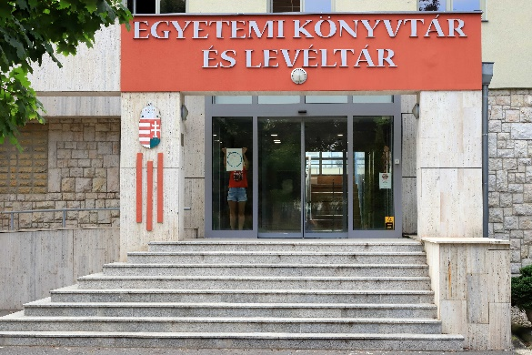
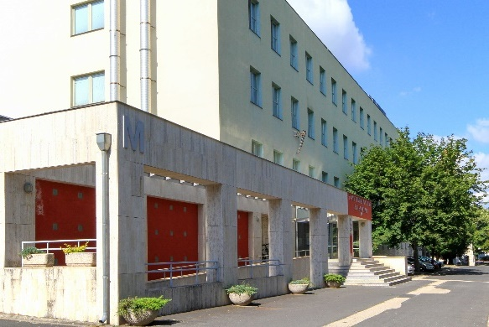
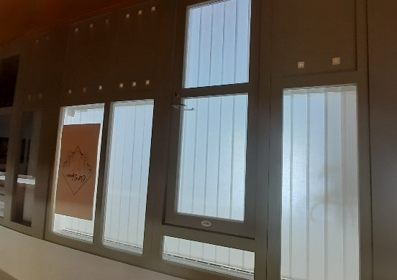
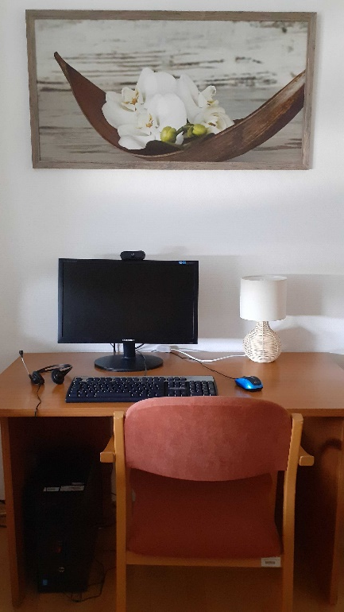
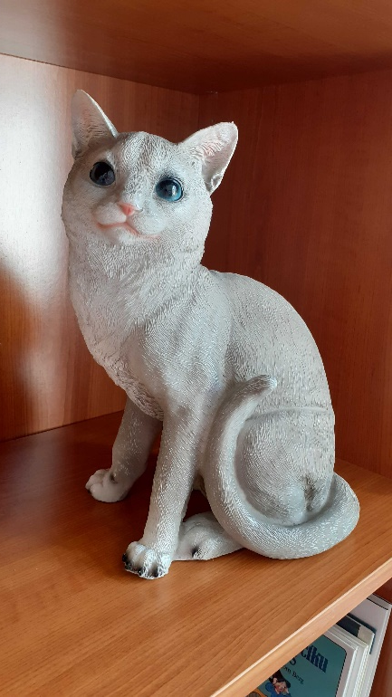
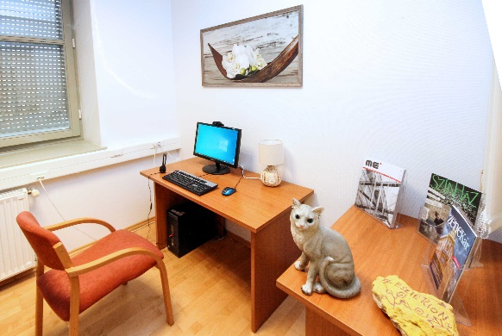
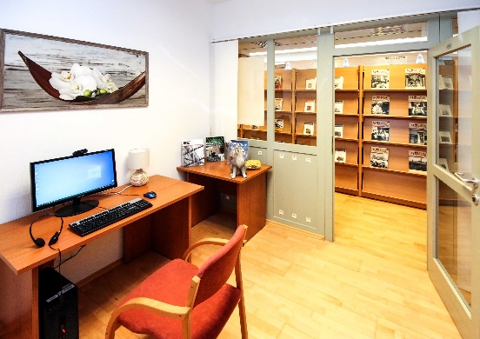
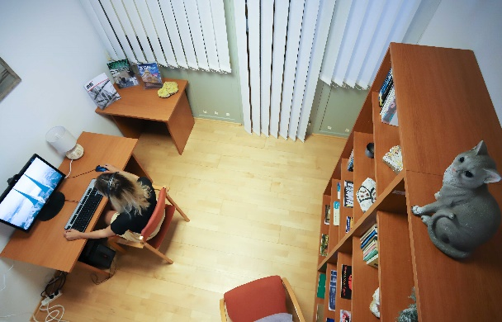
Segítési lehetőségek
Pihenőszoba – „Cat Space”
(Egyetemi Könyvtár és Tudásközpont Veszprém)
https://sasbizottsag.uni-pannon.hu/home?view=article&id=33:cat-space&catid=10
Notes:
Szeretnénk bemutatni a legkényelmesebb újdonságunkat a sajátos és speciális szükségletű hallgatóink részére, a „Cat Space-t”.
A „Cat Space” egy sokaknak életkönnyítő egyetemi szolgáltatás a Pannon Egyetem Veszprémi „Felső” Kapmpuszán a Veszprém Egyetemi Könyvtár és Tudásközpont 3. emeletén.
A szoba kényelmes, jól felszerelt, ahol egy számítógép webkamerával is a rendelkezésetekre áll.
A „Cat Space” alkalmas rövid pihenésre vagy gyógyszerezés diszkrét és higiénikus megvalósítására, valamint remek helyszíne az online lelki tanácsadásoknak is.
A szoba használatához nem szükséges előzetes bejelentkezés!
A szoba mindig nyitva áll számotokra, de kérünk titeket őrizzétek meg a szoba varázsát!

Slide 16
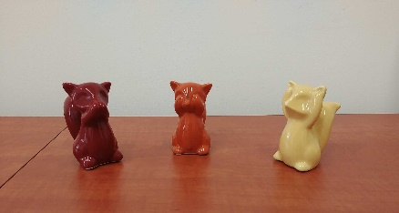

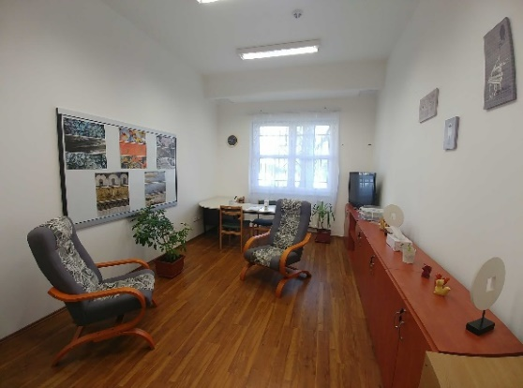
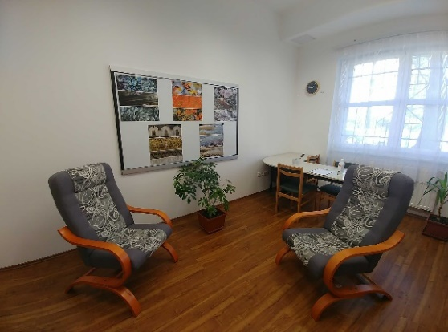
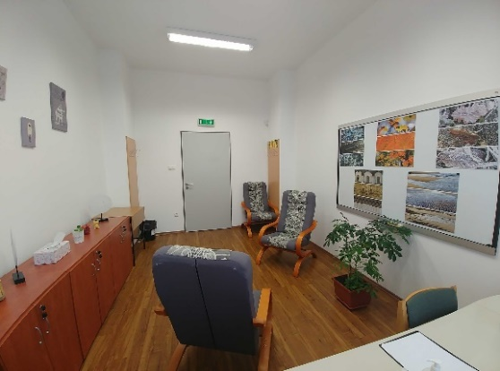
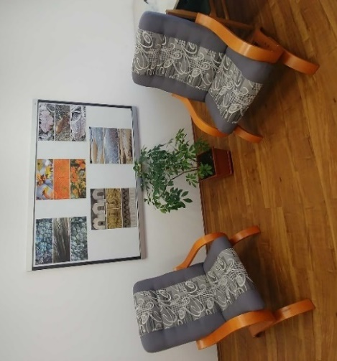
Segítési lehetőségek
Tanácsadó szoba
(Veszprém, E épület fsz. 18. szoba)
https://sasbizottsag.uni-pannon.hu/home?view=article&id=35:tanacsado-szoba&catid=10
Előzetes bejelentkezés
szükséges!
Gyarmati Ildikó Tímea
+36 88 623 – 876
sas_bizottsag@almos.uni-pannon.hu

Slide 17



Segítő eszközök
A Bizottságtól a tanulmányok alatt a Bizottságtól ingyenesen bérelhető eszköz.
A nyakban viselhető Phonak Roger™ NeckLoop hallókészülék vevő
  https://www.phonak.com/hu-hu/hallo-keszulekek/mikrofonok/roger-neckloop
Roger™ Table Mic II
  https://www.phonak.com/hu-hu/hallo-keszulekek/mikrofonok/roger-table-mic-ii
Phonak Roger On™
  https://www.phonak.com/hu-hu/hallo-keszulekek/mikrofonok/roger-on

Slide 18



Segítő eszközök
Informatika a Látássérültekért Alapítvány
Traveller HD: egy hordozható, elektronikus kézinagyító.
A tanulmányok alatt a Bizottságtól ingyenesen bérelhető eszköz.
ClearView: egy felolvasóval kombinált asztali elektronikus videonagyító (Olvasó TV), nagyítja és kiemeli a szöveget, a tárgyakat és a képeket, lehetővé teszi, hogy azokat az igényeinek megfelelő magas kontrasztú színkombinációban és fényerővel jelenítse meg. A felolvastatott szöveg több formátumban elmenthető.
A Pannon Egyetem Könyvtár és Tudásközpont veszprémi telephelyén vehető igénybe.
Szoftverek:
  Fusion 2024 képernyőolvasó és nagyító, magyar nyelvű,
  JAWS for Windows 2024 képernyőolvasó program magyar nyelvű.

Slide 19


Együttműködések
SalvaVita Alapítvány
https://salvavita.hu/
Munkaközvetítő szolgáltatás álláskereső, egészségkárosodás miatt, megváltozott munkaképességű munkavállalók és az őket foglalkoztatni szándékozó munkáltatók számára. Segítség álláskeresőknek: felkészülés az álláskeresésre, állásinterjúra.
KONTAKT jelnyelvi Tolmácsszolgálat
https://skontakt.hu/
A KONTAKT Tolmácsszolgálat egy országos lefedettségű videó-alapú jelnyelvi tolmácsszolgáltatási rendszer. Egy alkalmazás segítségével az érintettek jelnyelvi tolmács segítségét kérhetik. Nem kell hozzá más, csak egy tablet vagy PC és élő internet kapcsolat.

Slide 20
Regisztráció és kérvény menete
Személyes konzultáció a SAS koordinátorral (időpontfoglalás: https://sasbizottsag.setmore.com/ )
A regisztrációhoz ki kell tölteni a „Sajátos szükségletű hallgatók regisztrációjára és speciális igényeinek felmérésére” nevű adatlapot valamint szükséges az adatkezelési tájékoztató megismerése és hozzájárulás az adatátadáshoz és adatkezeléshez.
https://sasbizottsag.uni-pannon.hu/dokumentumok-kezelese/36-adatlap-sas-hallgato-pe-jbi
https://sasbizottsag.uni-pannon.hu/dokumentumok-kezelese/35-adat-tajekoztato-sas-hallgato-pe-jbi
https://sasbizottsag.uni-pannon.hu/dokumentumok-kezelese/37-hozzajarulo-nyilatkozat-sas-hallgato-pe-jbi
Ezek után szükséges a Neptun rendszerben a kért kedvezményekről és szolgáltatásokról benyújtani a SAS kérvényt. A benyújtott kérvényeket a SAS Bizottság áttekinti és döntést hoz. A kérvény elbírálásáról Neptun üzenetben megy értesítés.
Megjegyzés: Amennyiben a SAS kérvényt nem tudod önállóan kitölteni, a kitöltésére a regisztráció alkalmával is sor kerülhet a SAS koordinátor segítségével.
A határozat kinyomtatva hivatalos papírnak számít!
A határozatot az érintett oktatóknak minden félév elején be kell mutatnod, amennyiben a kedvezményt igénybe kívánod venni.
Notes:
(19) (a) A határozatot az érintett oktatóknak a hallgató minden félév elején bemutatni köteles, amennyiben a kedvezményt igénybe kívánja venni.
(b) A hallgatónak az őt megillető kedvezményekről, mentességekről legalább 5 munkanappal korábban jelen határozat bemutatásával közvetlenül értesítenie kell a kedvezménnyel érintett kurzus oktatóját, a szakfelelőst, vagy más érintett személyt, mielőtt a határozatban biztosított kedvezményt, mentességet a számonkérés alkalmával ténylegesen igénybe venné.

Slide 21
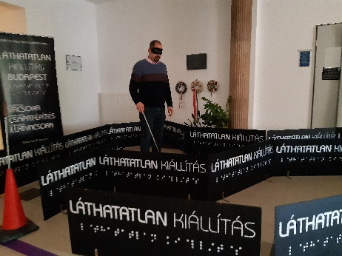

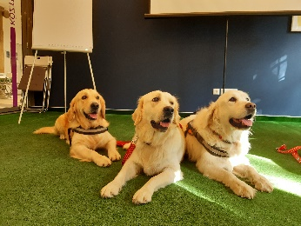

Újdonságok
Láthatatlan programsorozat a Pannon Egyetemen
  Láthatatlan kiállítás
  Láthatatlan koncert
  Láthatatlan Comedy – Tóth Edu
Lelki egészség napja
Zsonglőr kurzus
  https://www.zsonglor.hu/
- SAS ösztöndíj és SAS Szociális ösztöndíj
Csapatépítő programok (pl.: hajókázás a Balatonon)
SAS Iroda nemzetköziesítése
Mentorrendszer kialakítása

Slide 22

Köszönöm
a
figyelmet!

Slide 23
Jogszabályi háttér
2011. évi CXC. törvény a nemzeti köznevelésről (Köznev. tv.)
4. § 3. alpont E törvény alkalmazásában beilleszkedési, tanulási, magatartási nehézséggel küzdő gyermek, tanuló: az a különleges bánásmódot igénylő gyermek, tanuló, aki a szakértői bizottság szakértői véleménye alapján az életkorához viszonyítottan jelentősen alulteljesít, társas kapcsolati problémákkal, tanulási, magatartásszabályozási hiányosságokkal küzd, közösségbe való beilleszkedése, továbbá személyiségfejlődése nehezített vagy sajátos tendenciákat mutat, de nem minősül sajátos nevelési igényűnek.
2011. évi CCIV. törvény a nemzeti felsőoktatásról (NFTV.)
108. § 6. E törvény alkalmazásában fogyatékossággal élő hallgató (jelentkező): aki mozgásszervi, érzékszervi vagy beszédfogyatékos, több fogyatékosság együttes előfordulása esetén halmozottan fogyatékos, autizmus spektrum zavarral vagy egyéb pszichés fejlődési zavarral (súlyos tanulási, figyelem- vagy magatartásszabályozási zavarral) küzd.

Slide 24
Jogszabályi háttér
47. § (1) Egy személy – felsőoktatási szakképzésben, alapképzésben és mesterképzésben összesen – tizenkét féléven át folytathat a felsőoktatásban tanulmányokat magyar állami (rész)ösztöndíjas képzésben (a továbbiakban: támogatási idő). A támogatási idő legfeljebb tizennégy félév, ha a hallgató osztatlan képzésben vesz részt és a képzési követelmények szerint a képzési idő meghaladja a tíz félévet. *
(1a) * A (6) bekezdés f) pontja kivételével a nem tanári mesterképzési szakkal vagy osztatlan szakkal párhuzamos képzésben vagy a nem tanári osztatlan vagy mesterképzési szakot követően felvett tanárszakon, szakmai tanárszakon, továbbá a Kormány rendeletében meghatározott azon tanárszakon folytatott tanulmányok esetén, amely csak a szakterülete szerinti nem tanári mesterképzési szakra épülően második, további mesterképzési szakon folyó tanári szakképzettség megszerzésére irányuló képzésben vehető fel, az (1) bekezdés szerinti támogatási idő további két félévvel lehet hosszabb.
(2) * A doktori képzésben részt vevő hallgató támogatási ideje legfeljebb nyolc félév.
(3) * Az (1) bekezdés szerinti képzésben az oklevél megszerzéséhez igénybe vehető támogatási idő legfeljebb két félévvel – a (4) bekezdés alkalmazásával legfeljebb hat félévvel – lehet hosszabb, mint az adott tanulmányok képzési ideje. Az adott szak támogatási idejébe az azonos szakon korábban igénybe vett támogatási időt be kell számítani. Ha a hallgató az így meghatározott támogatási idő alatt az adott fokozatot (oklevelet) nem tudja megszerezni, a tanulmányait e szakon önköltséges képzési formában folytathatja akkor is, ha az (1) bekezdés szerinti támogatási időt egyébként még nem merítette ki.
(4) * A fogyatékossággal élő hallgató (1) bekezdésben meghatározott támogatási idejét a felsőoktatási intézmény legfeljebb négy félévvel megnövelheti. E kedvezmény több fokozat (oklevél) megszerzéséhez is igénybe vehető, azzal hogy az e bekezdésre tekintettel igénybe vett támogatási idő összesen a négy félévet nem haladhatja meg.

Slide 25
Jogszabályi háttér
49. § (8) * A fogyatékossággal élő hallgató részére biztosítani kell a fogyatékossághoz igazodó felkészítést és vizsgáztatást, továbbá segítséget kell nyújtani részére ahhoz, hogy teljesíteni tudja a hallgatói jogviszonyából eredő kötelezettségeit. Indokolt esetben mentesíteni kell egyes tantárgyak, tantárgyrészek tanulása vagy a beszámolás kötelezettsége alól. Szükség esetén mentesíteni kell a nyelvvizsga vagy annak egy része, illetve szintje alól. A vizsgán biztosítani kell a hosszabb felkészülési időt, az írásbeli beszámolón lehetővé kell tenni a segédeszköz - így különösen írógép, számítógép - alkalmazását, szükség esetén az írásbeli beszámoló szóbeli beszámolóval vagy a szóbeli beszámoló írásbeli beszámolóval történő felváltását. Az e bekezdés alapján nyújtott mentesítés kizárólag a mentesítés alapjául szolgáló körülménnyel összefüggésben biztosítható és nem vezethet az oklevél által tanúsított szakképzettség megszerzéséhez szükséges alapvető tanulmányi követelmények alóli felmentéshez.

Slide 26
Jogszabályi háttér
Korm. Rendelet 62. § (1) A fogyatékossággal élő hallgatót a felsőoktatási intézmény a 63. §-ban meghatározott szerv által kiadott szakértői vélemény alapján, az egyéni sajátosságok függvényében, figyelemmel az Nftv. 49. § (8) bekezdésére, az alábbi kedvezményekben részesítheti:
a) írásbeli helyett szóbeli vagy szóbeli helyett írásbeli vizsga alkalmazása,
b) a vizsgák során a nem fogyatékossággal élő hallgatókra megállapított felkészülési, válaszadási időnél hosszabb idő biztosítása,
c) a hallgató tanulmányai alatt és vizsgái során a fogyatékosságnak megfelelő segédeszközök, berendezési tárgyak alkalmazása,
d) a hallgató tanulmányai alatt és vizsgái során személyi segítő, jelnyelvi, orális vagy jegyzetelő tolmács biztosítása,
e) az érthetőség és a megértés szempontjából az előadásokon és vizsgákon az elhangzottak egyidejű írásban való megjelenítése, audiovizuális szemléltetés, pontírás, nagyítás használatának lehetővé tétele,
f) vizsgáknál a hallgató várakozási idejének minimálisra csökkentése, a hosszabb időtartamú vizsga több részletben való megtartása, vagy a vizsga helyiségének elhagyása nélküli szünetek alkalmazása,
g) a szóbeli vizsgáztatás során – hallgatói igény esetén – a kérdések leírása, az elvárások és kérdések tisztázása, a feltett kérdések, utasítások megfogalmazásának pontosítása,
h) egyéni vizsga engedélyezése,
i) mentesítés a manuális készségeket igénylő feladatok alól azzal, hogy az elméleti ismeretek megkövetelhetőek,
j) gyakorlati követelmények alóli részleges vagy teljes felmentés, vagy annak más formában történő teljesítése, illetve
k) nyelvismeret mérése, vagy annak egy része, illetve szintje alóli mentesítés.

Slide 27
Jogszabályi háttér
Korm. Rendelet 62. § (2) A hosszabb felkészülési időt a nem fogyatékossággal élő hallgatókra megállapított időtartamhoz képest legalább 30%-kal hosszabb időtartamban kell megállapítani.
(3) Indokolt esetben a hallgató kérelmére, a szakértői vélemény alapján a felsőoktatási intézmény az (1) bekezdésben szabályozott kedvezményektől eltérő, további vagy más kedvezményt is biztosíthat a hallgató részére.
(4) *
(5) A felsőoktatási intézmény a fogyatékossággal nem járó egészségkárosodás, krónikus betegség fennállta esetén a szakorvosi vélemény alapján a hallgatót személyre szabott megsegítésben részesítheti.
63. § (1) * A fogyatékossággal élő hallgató (jelentkező) fogyatékosságának típusát a (2)–(5) bekezdésben meghatározott szerv által kiadott szakértői véleménnyel igazolja.
(2) * Ha a hallgató (jelentkező) fogyatékossága, sajátos nevelési igénye már a középfokú tanulmányok ideje alatt is fennállt, a fogyatékosság, sajátos nevelési igény a megyei (fővárosi) pedagógiai szakszolgálati intézmények és azok vármegyei szakértői bizottságként eljáró tagintézményei által kibocsátott szakértői véleménnyel igazolható.
(3) * Ha a hallgató (jelentkező) fogyatékossága, sajátos nevelési igénye a középfokú tanulmányok ideje alatt nem állt fenn, az utóbb keletkezett fogyatékosság az ELTE Gyakorló Országos Pedagógiai Szakszolgálat által kibocsátott szakértői véleménnyel igazolható.
(4) * Ha a nem magyar állampolgárságú jelentkező magyarországi lakóhellyel, ennek hiányában tartózkodási hellyel nem rendelkezik, a fogyatékosság a (2) és a (3) bekezdésben foglaltaktól eltérően a külföldön kiállított szakértői vélemény hiteles fordításával igazolható. A felsőoktatási intézmény internetes honlapján közzéteszi azoknak a nyelveknek a felsorolását, amelyek esetében nem hiteles fordítást is elfogad.

Slide 28
Jogszabályi háttér
Korm. Rendelet 62. § (5) * Ha a nem magyar állampolgárságú jelentkező vagy hallgató rendelkezik külföldön kiállított szakértői véleménnyel, akkor a fogyatékosság a (2) és a (3) bekezdésben foglaltaktól eltérően a külföldön kiállított szakértői vélemény hiteles fordításával igazolható. A felsőoktatási intézmény internetes honlapján közzéteszi azoknak a nyelveknek a felsorolását, amelyek esetében nem hiteles fordítást is elfogad.
64. § (1) * A hallgató fogyatékosságára tekintettel a 63. § (1) bekezdése szerinti szakértői vélemény alapján kérheti a tanulmányi kötelezettségek teljesítése, illetve a vizsgák alóli részleges vagy teljes felmentését vagy azok más módon történő teljesítésének engedélyezését.
(2) A felsőoktatási intézmény szabályzatában meghatározottak szerint
a) bírálja el a fogyatékossággal élő hallgató segítségnyújtásra, mentességre és kedvezményekre irányuló kérelmét,
b) kerül megbízásra és látja el feladatát a fogyatékossággal élő hallgatók segítését felsőoktatási intézményi és kari részről irányító koordinátor,
c) veheti igénybe a fogyatékossággal élő hallgató – a fogyatékossága típusa és mértéke szerint – a felsőoktatási intézmény által biztosított, illetve más módon rendelkezésére álló személyi és technikai segítségnyújtást és szolgáltatásokat,
d) használhatja fel a fogyatékossággal élő hallgató a speciális jegyzetet, illetve jegyzetet helyettesítő, más módszerű felkészülést segítő technikai eszközöket.

Slide 29
Jogszabályi háttér
Korm. Rendelet 64. § (3) A (2) bekezdés b) pontja szerinti koordinátor feladata:
a) részvétel a fogyatékossággal élő hallgatók által benyújtott, a (2) bekezdés a) pontja szerinti kérelem elbírálásában és nyilvántartásában, valamint a hallgatót érintő jogorvoslati döntésekben azzal, hogy az a koordinátor, aki a kérelem elbírálásában részt vett, nem vehet részt a jogorvoslati eljárásban,
b) kapcsolattartás a fogyatékossággal élő hallgatókkal, azok segítőivel,
c) a fogyatékossággal élő hallgatók tanulmányai, vizsgái során alkalmazható segítségnyújtási lehetőségek biztosítása, illetve a fogyatékossággal élő hallgatók által igényelt konzultációs lehetőségek megszervezése,
d) javaslattétel a fogyatékossággal élő hallgatók tanulmányainak segítését szolgáló normatív támogatások felhasználására, a segítségnyújtáshoz szükséges tárgyi eszközök beszerzésére.
(4) A (2) bekezdés b) pontja szerinti koordinátornak felsőfokú végzettséggel, valamint fogyatékosügyi kompetenciákkal vagy fogyatékosügyi szakmai gyakorlattal kell rendelkeznie.
(5) A fogyatékossággal élő hallgatókat megillető különleges bánásmód elbírálásához szükséges adatokhoz való hozzáférést a felsőoktatási intézménynek biztosítania kell a koordinátor részére.

